Slide 1


সবাইকে স্বাগতম
মো. মুরাদ হোসেন, প্রভাষক (আইসিটি), শহীদ স্মৃতি ডিগ্রী কলেজ, ফকিরহাট, বাগেরহাট। মোবাইল নম্বর- 01716569235

Slide 2
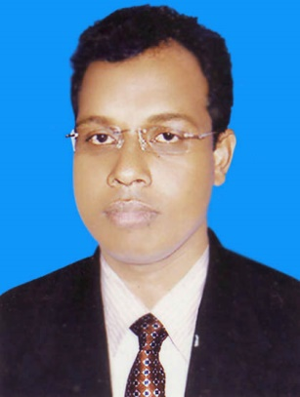
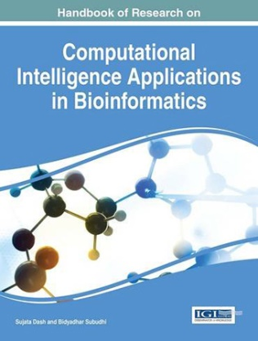
শিক্ষক পরিচিতি
পাঠ পরিচিতি
মো. মুরাদ হোসেন
প্রভাষক (আইসিটি)
শহীদ স্মৃতি ডিগ্রী কলেজ
ফকিরহাট, বাগেরহাট।
মোবাইল- 01716-569235
ইমেইল- muradlecturer@gmail.com
বিষয়ঃ তথ্য ও যোগাযোগ প্রযুক্তি
শ্রেণিঃ একাদশ
অধ্যায়ঃ প্রথম
তথ্য ও যোগাযোগ প্রযুক্তি:
বিশ্ব ও বাংলাদেশ প্রেক্ষিত
সময়ঃ ৫০ মিনিট
মো. মুরাদ হোসেন, প্রভাষক (আইসিটি), শহীদ স্মৃতি ডিগ্রী কলেজ, ফকিরহাট, বাগেরহাট। মোবাইল- 01716569235

Slide 3
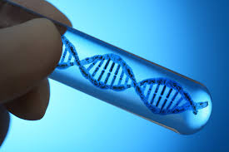
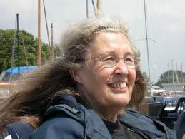
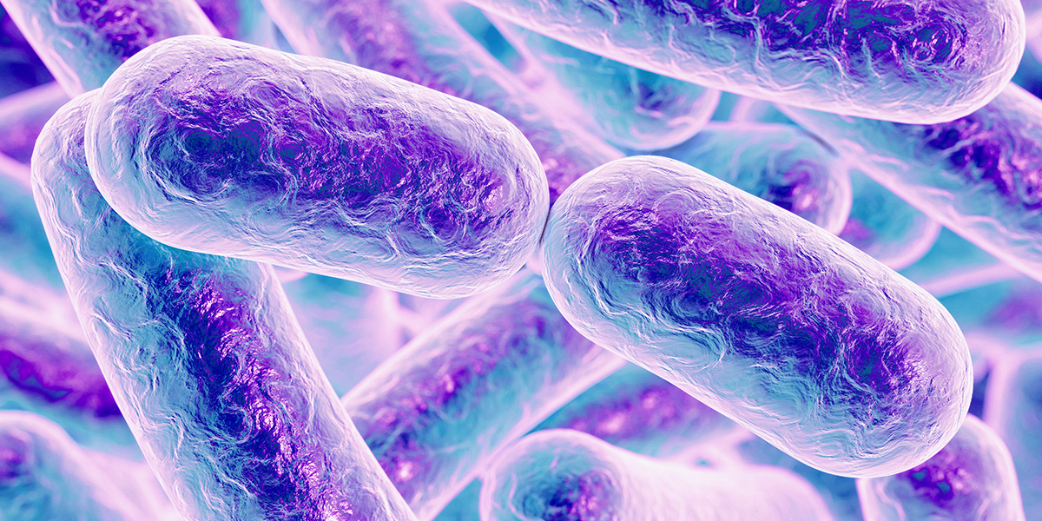
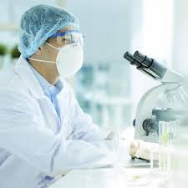
ছবিগুলো দেখো এবং চিন্তা করে বলো-
ছবিগুলো কিসের?
মো. মুরাদ হোসেন, প্রভাষক (আইসিটি), শহীদ স্মৃতি ডিগ্রী কলেজ, ফকিরহাট, বাগেরহাট। মোবাইল- 01716569235

Slide 4

আজকের আলোচ্য বিষয়
বায়োইনফরমেটিক্স
মো. মুরাদ হোসেন, প্রভাষক (আইসিটি), শহীদ স্মৃতি ডিগ্রী কলেজ, ফকিরহাট, বাগেরহাট। মোবাইল- 01716569235

Slide 5
শিখনফল
এই পাঠ শেষে শিক্ষার্থীরা ......
বায়োইনফরমেটিক্স কী তা বলতে পারবে।
বায়োইনফরমেটিক্সের উদ্দেশ্য বলতে পারবে।
বায়োইনফরমেটিক্সের ব্যবহার বর্ণনা করতে পারবে।
মো. মুরাদ হোসেন, প্রভাষক (আইসিটি), শহীদ স্মৃতি ডিগ্রী কলেজ, ফকিরহাট, বাগেরহাট। মোবাইল- 01716569235

Slide 6
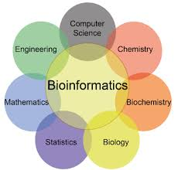
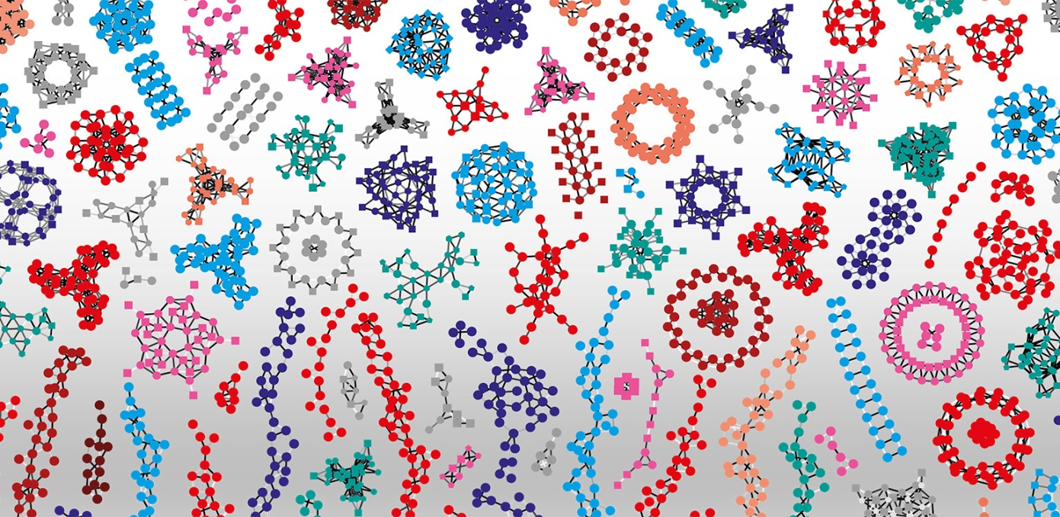
বায়োইনফরমেটিক্সের সংজ্ঞা
জীব সংক্রান্ত তথ্য ব্যবস্থাপনার কাজে কম্পিউটার প্রযুক্তির প্রয়োগই হলো বায়োইনফরমেটিক্স (Bioinformatics)।
মো. মুরাদ হোসেন, প্রভাষক (আইসিটি), শহীদ স্মৃতি ডিগ্রী কলেজ, ফকিরহাট, বাগেরহাট। মোবাইল- 01716569235

Slide 7
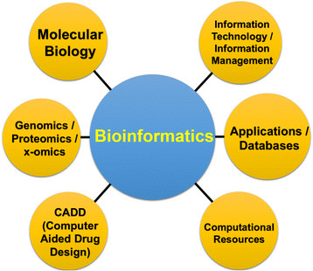
বায়োইনফরমেটিক্সের উদ্দেশ্য
জৈবিক প্রক্রিয়া সঠিকভাবে অনুধাবন করা।
জীবের জীন বিষয়ক তথ্য অনুসন্ধান করা।
জীনের প্রভাব সম্পর্কিত জ্ঞান আহরণ করা।
ঔষধের গুণাগুণ উন্নত ও নতুন ঔষধ আবিষ্কার করা।
মো. মুরাদ হোসেন, প্রভাষক (আইসিটি), শহীদ স্মৃতি ডিগ্রী কলেজ, ফকিরহাট, বাগেরহাট। মোবাইল- 01716569235

Slide 8

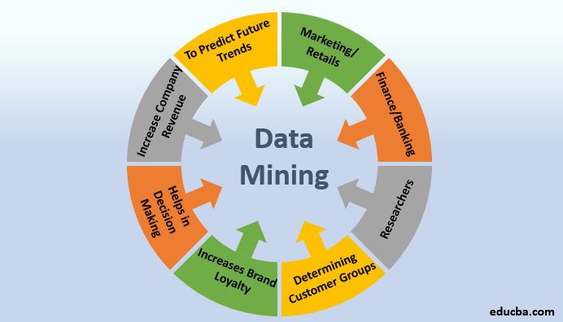
বায়োইনফরমেটিক্সের ব্যবহার
প্যাটার্ন রিকোগনিশন,
ডেটা মাইনিং,
মেশিন ল্যাংগুয়েজ অ্যালগরিদম,
সিকুয়েন্স অ্যালাইনমেন্ট,
জিন অনুসন্ধান,
মো. মুরাদ হোসেন, প্রভাষক (আইসিটি), শহীদ স্মৃতি ডিগ্রী কলেজ, ফকিরহাট, বাগেরহাট। মোবাইল- 01716569235

Slide 9


বায়োইনফরমেটিক্সের ব্যবহার
জিনোম সমন্বয়,
প্রোটিনের গাঠনিক অ্যালাইনমেন্ট,
প্রোটিন গঠনের ভবিষ্যদ্বাণী,
জিন বহিঃপ্রকাশ সম্বন্ধে ভবিষ্যদ্বাণী,
মো. মুরাদ হোসেন, প্রভাষক (আইসিটি), শহীদ স্মৃতি ডিগ্রী কলেজ, ফকিরহাট, বাগেরহাট। মোবাইল- 01716569235

Slide 10
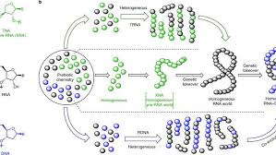
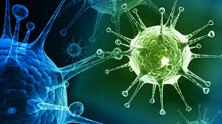
বায়োইনফরমেটিক্সের ব্যবহার
প্রোটিন-প্রোটিন মিথষ্ক্রিয়া,
বিবর্তনের নকশা প্রণয়ন,
মাক্রোবায়োলজি, ডিএনএ, আরএনএ,
এইডস্ সংক্রান্ত জটিল সমস্যা সমাধানে,
ক্যান্সার বিষয়ক জটিল সমস্যা সমাধানে।
মো. মুরাদ হোসেন, প্রভাষক (আইসিটি), শহীদ স্মৃতি ডিগ্রী কলেজ, ফকিরহাট, বাগেরহাট। মোবাইল- 01716569235

Slide 11

দলীয় কাজ
বায়োইনফরমেটিক্সের প্রয়োজনীয়তার একটি তালিকা তৈরি করো।
মো. মুরাদ হোসেন, প্রভাষক (আইসিটি), শহীদ স্মৃতি ডিগ্রী কলেজ, ফকিরহাট, বাগেরহাট। মোবাইল- 01716569235

Slide 12
মূল্যায়ন
1। বায়োইনফরমেটিক্স শব্দটি কে প্রথম ব্যবহার করেন?
2। বায়োইনফরমেটিক্সের জন্য প্রয়োজনীয় সফটওয়্যার কী কী?
3। DNA এর পূর্ণরূপ কী?
4। RNA এর পূর্ণরূপ কী?
মো. মুরাদ হোসেন, প্রভাষক (আইসিটি), শহীদ স্মৃতি ডিগ্রী কলেজ, ফকিরহাট, বাগেরহাট। মোবাইল- 01716569235

Slide 13
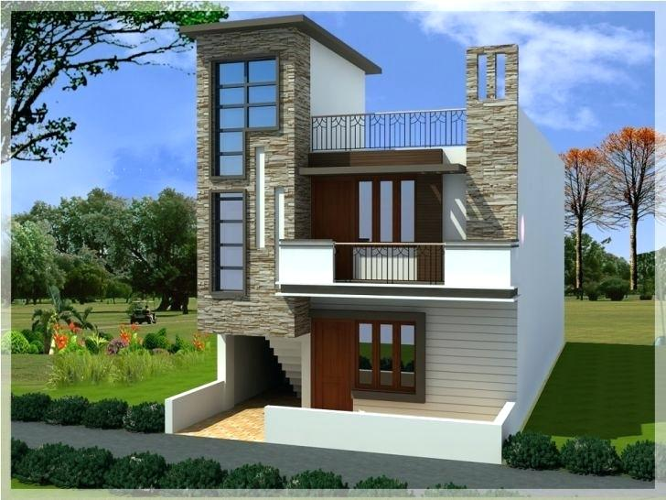
বাড়ীর কাজ
“বায়োইনফরমেটিক্স কৃষিক্ষেত্রে বিপ্লব ঘটিয়েছে ”-এ সম্পর্কিত সংক্ষিপ্ত প্রতিবেদন তৈরি করো।
মো. মুরাদ হোসেন, প্রভাষক (আইসিটি), শহীদ স্মৃতি ডিগ্রী কলেজ, ফকিরহাট, বাগেরহাট। মোবাইল- 01716569235

Slide 14



মো. মুরাদ হোসেন, প্রভাষক (আইসিটি), শহীদ স্মৃতি ডিগ্রী কলেজ, ফকিরহাট, বাগেরহাট। মোবাইল- 01716569235

